Slide 1
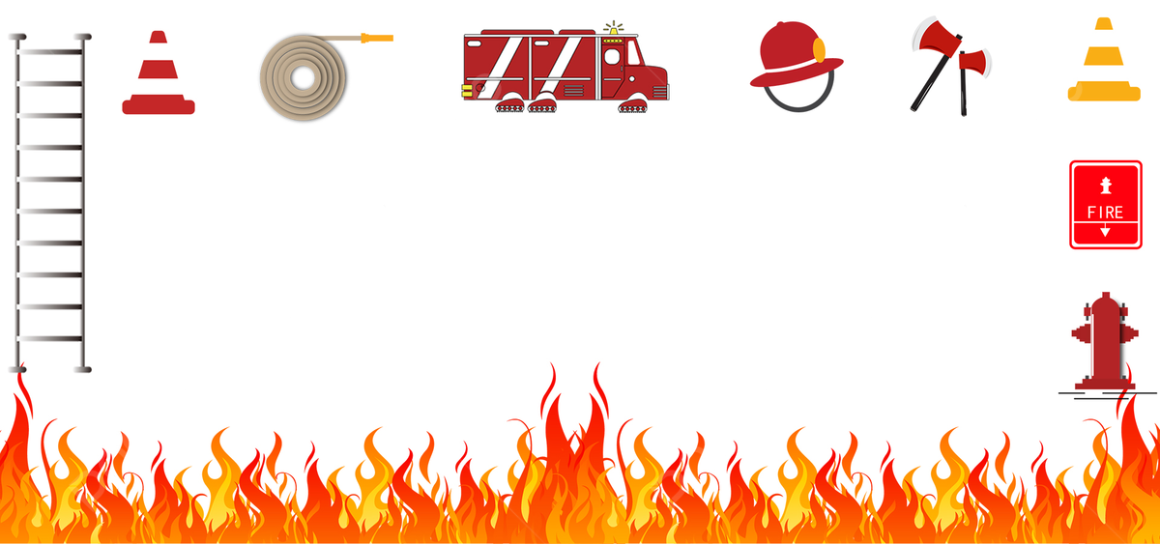
Дружина Юных Пожарных: Агент 5+
Девиз:
Выручать!
Спасать! Хранить! И защищать!

Slide 2
Речевка: Раз, два, три, четыре! Три, четыре, раз, два! Кто шагает дружно в ногу? Пожарным уступи дорогу!
Ловкие, смелые,
Сильные, умелые! Каски медные блестят Отважней в школе нет ребят!

Slide 3
Эмблема дружины:

Slide 4
Список дружины
Инюшов Марк
Синкевич Анна
Астамиров Абдулла
Магафурова Диана
Лаврентьев Тимофей
6. Полещук Максим
7. Эмкеева Элина
8. Исмаилова Диана 9. Геннатллина Лейла
Руководитель: Рычков Николай Александрович

Slide 5
Деятельность ДЮП:
Информационно-разъяснительная
Теоретическая
Творческое направление
-изучение средств пожаротушения
-участие в лекциях и практических занятиях с действующими сотрудниками МЧС
-пропаганда пожарной безопасности
- Проведение бесед, раздача листовок - Участие в классных часах на тему «Безопасные каникулы»
-проведение интеллектуальных игр на тему пожарной безопасности
-выпуск стенгазет

Slide 6
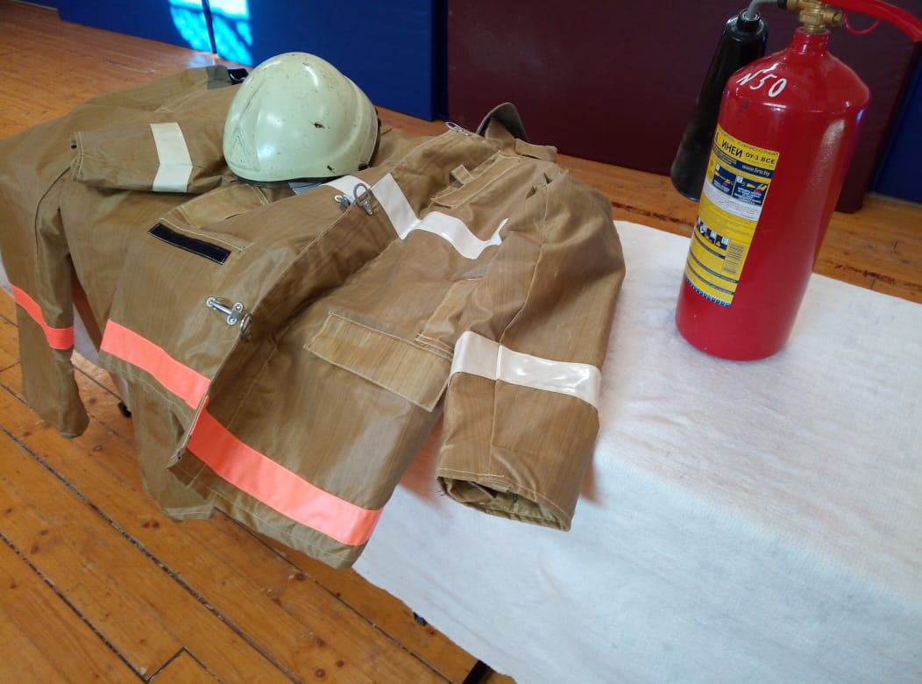
1 марта, в честь Дня Гражданской обороны прошла практическая встреча с инспектором отделения организации службы подготовки и пожаротушения 3 пожарно-спасательного отряда Гонцовым Никитой

Slide 7
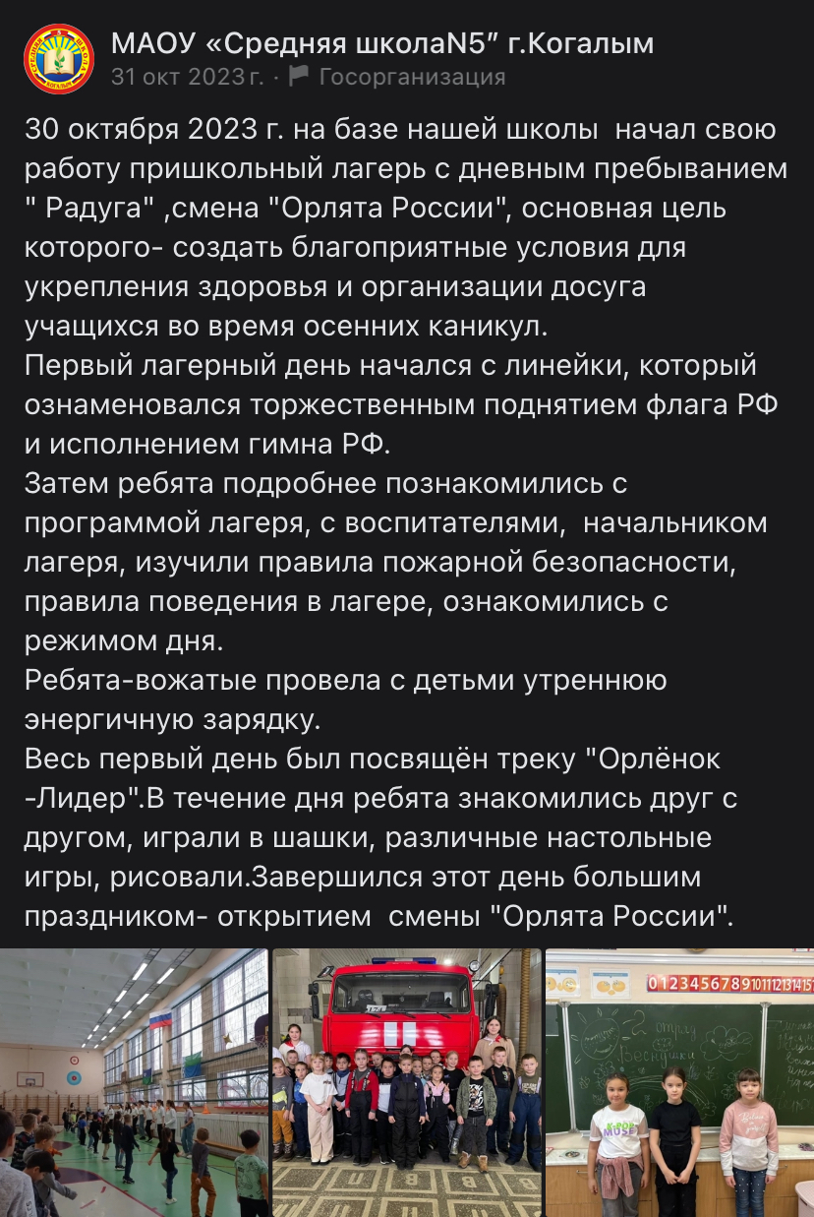
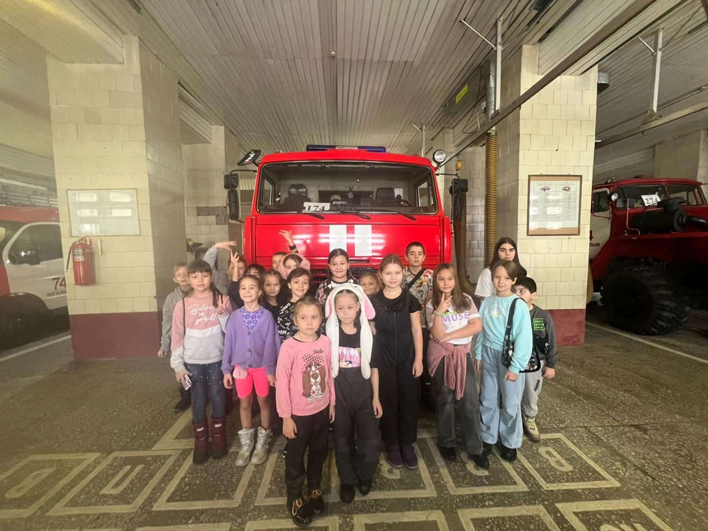
Экскурсии в пожарную часть, отрядов пришкольного лагеря «Радуга»

Slide 8
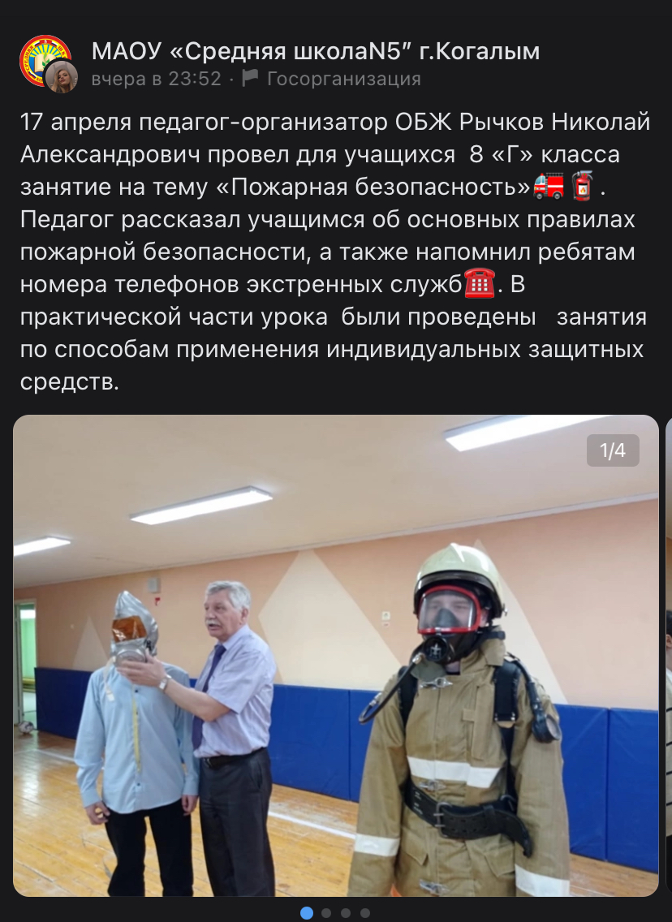
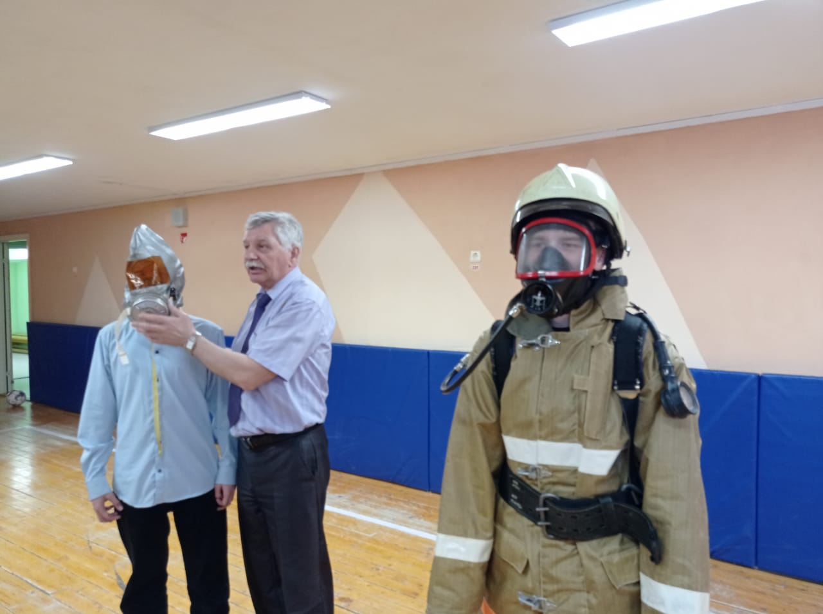
Практическое занятие для учеников 8 «Г» класса от руководителя дружины Рычкова.Н.А

Slide 9
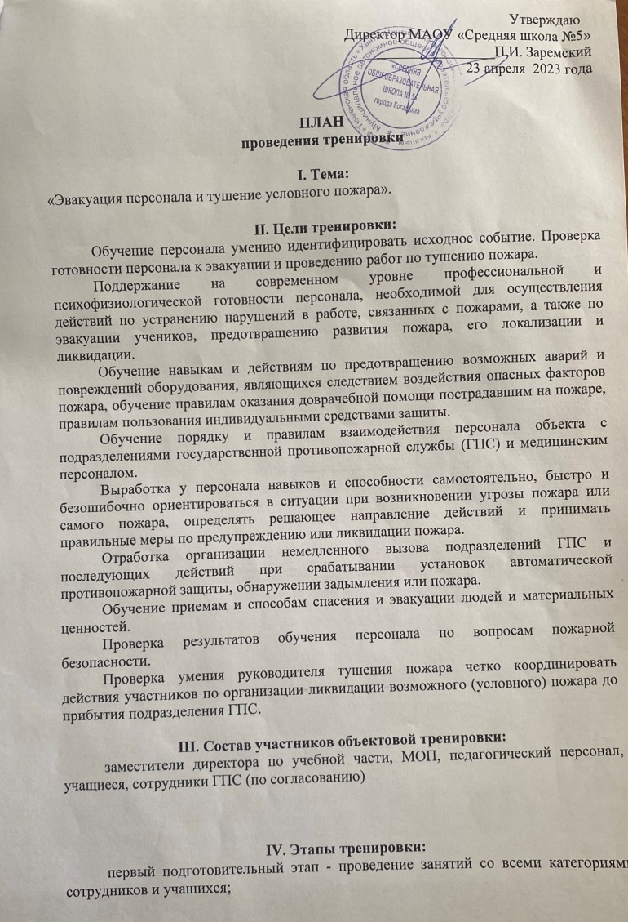
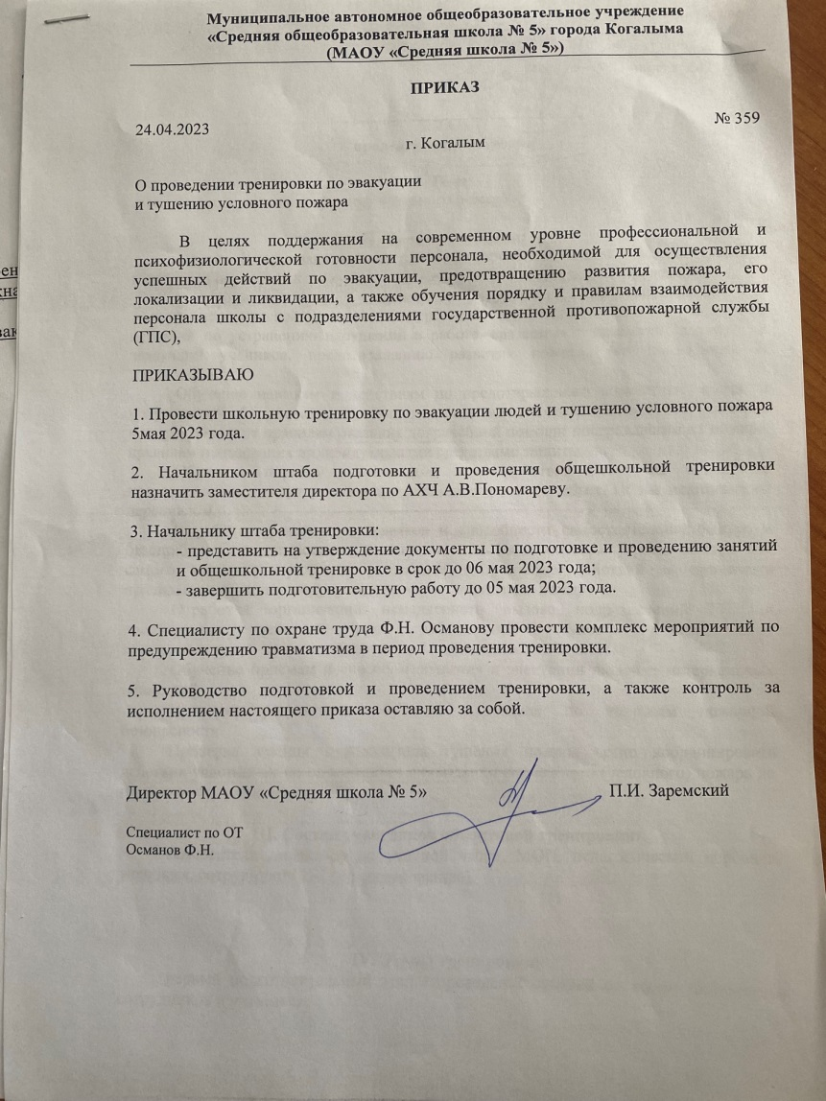
Плановые учебные эвакуации для профилактики осуществления успешных действия при эвакуации, предотвращению развития пожара

Slide 10
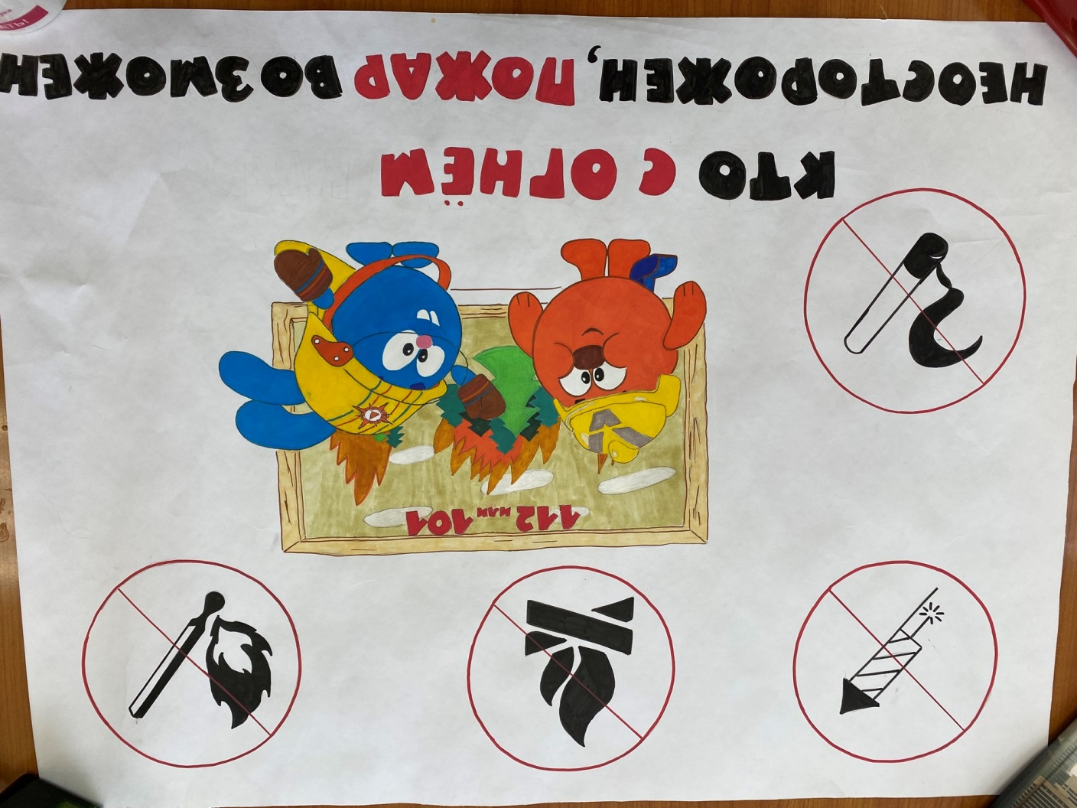
Творческое проявление участников ДЮП, стенгазета на тему «Пожарная безопасность» Автор: Синкевич Анна

Slide 11
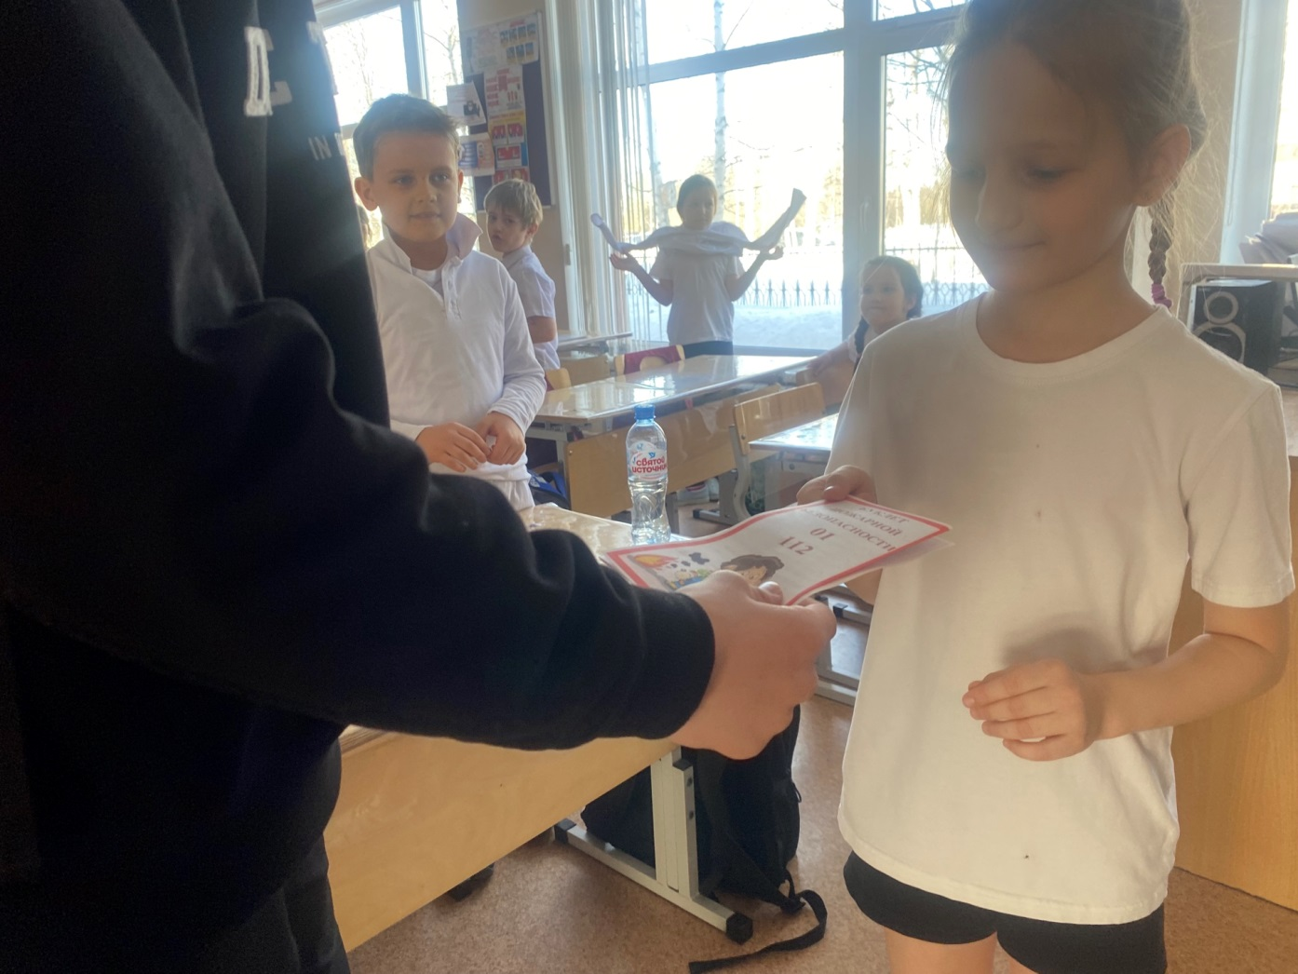
Плановая работа участников ДЮП с младшими школьниками. Участники ДЮП раздавали буклеты о пожарной безопасности в быту 1 «В» классу

Slide 12
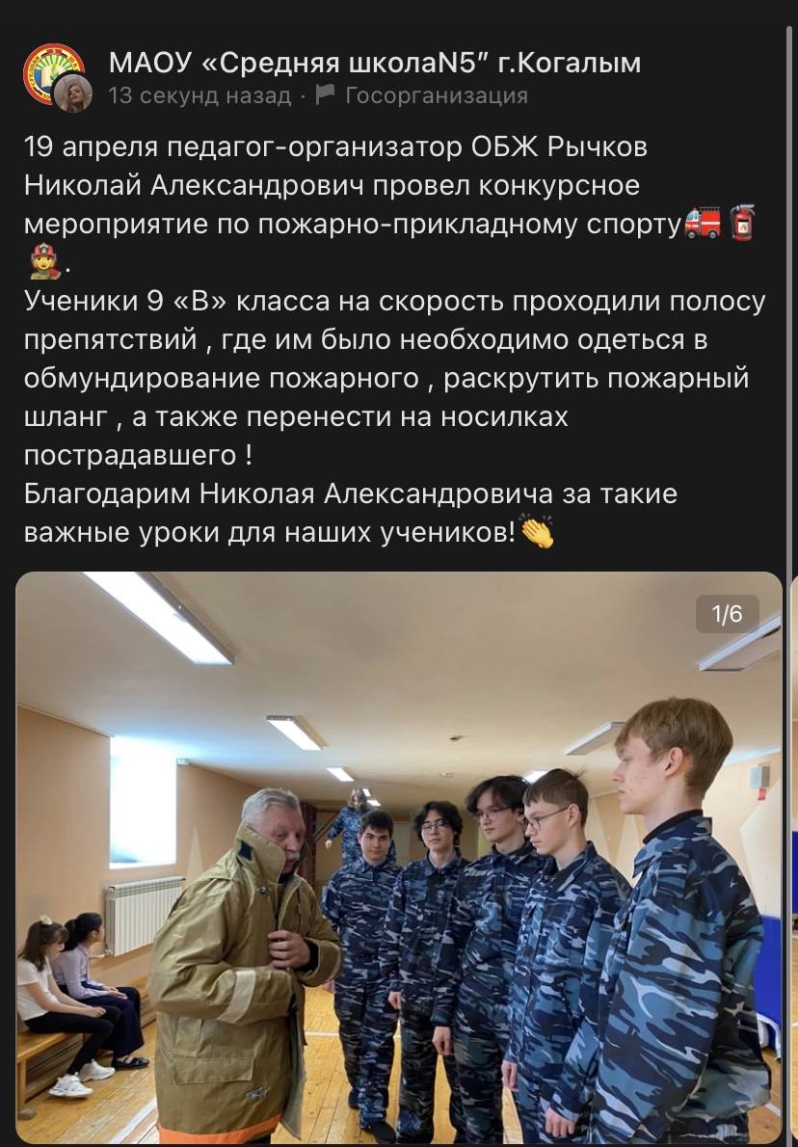
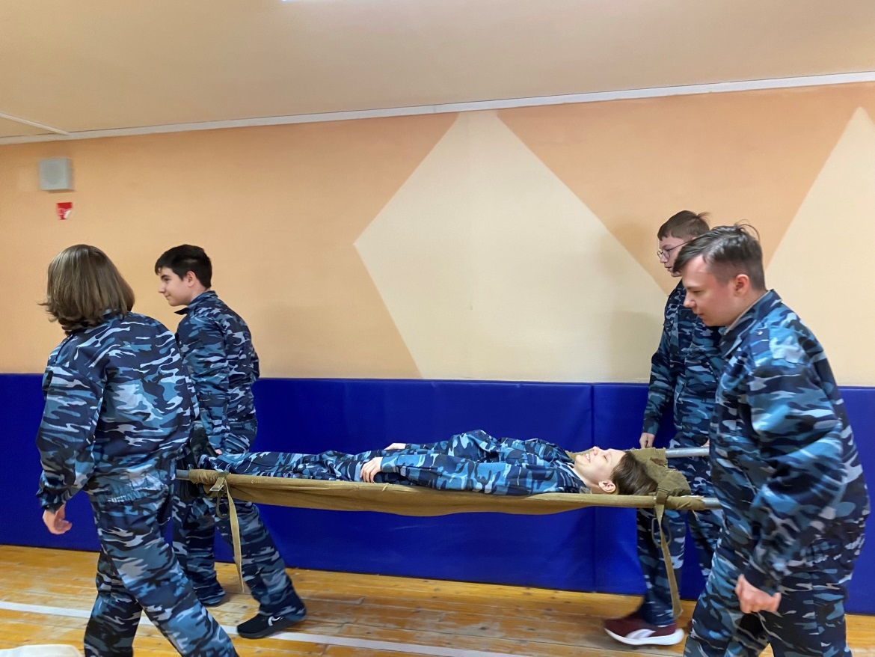
Конкурсное мероприятие для учеников 9 «В» класса по пожарно- прикладному спорту

Slide 13
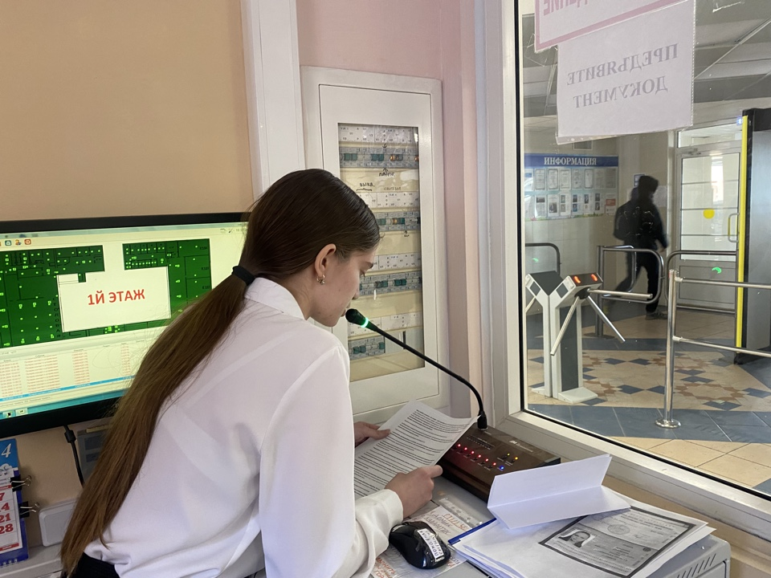
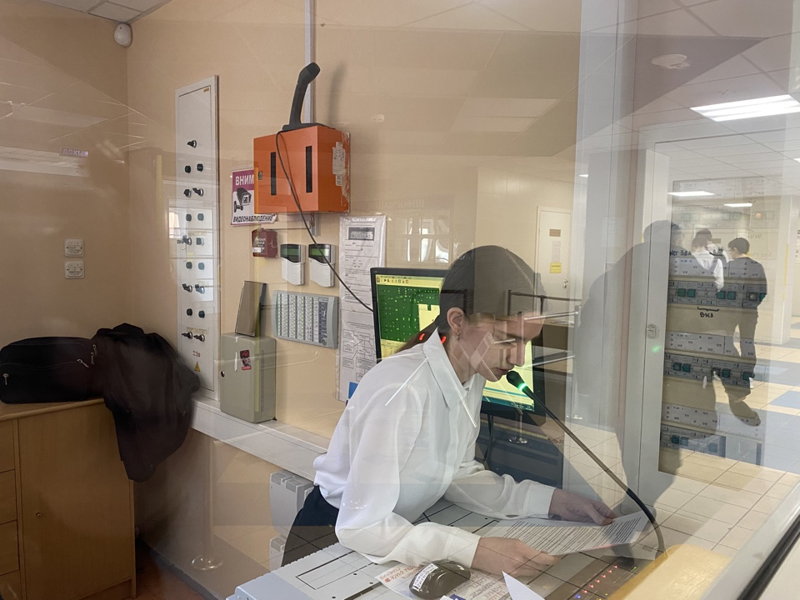
Плановое проведение радиоэфиров на тему пожарной безопасности
по школьному радио «5+»

